Slide 1
プログラムの説明＆デモ

Slide 2
作成の目的と課題

Slide 3
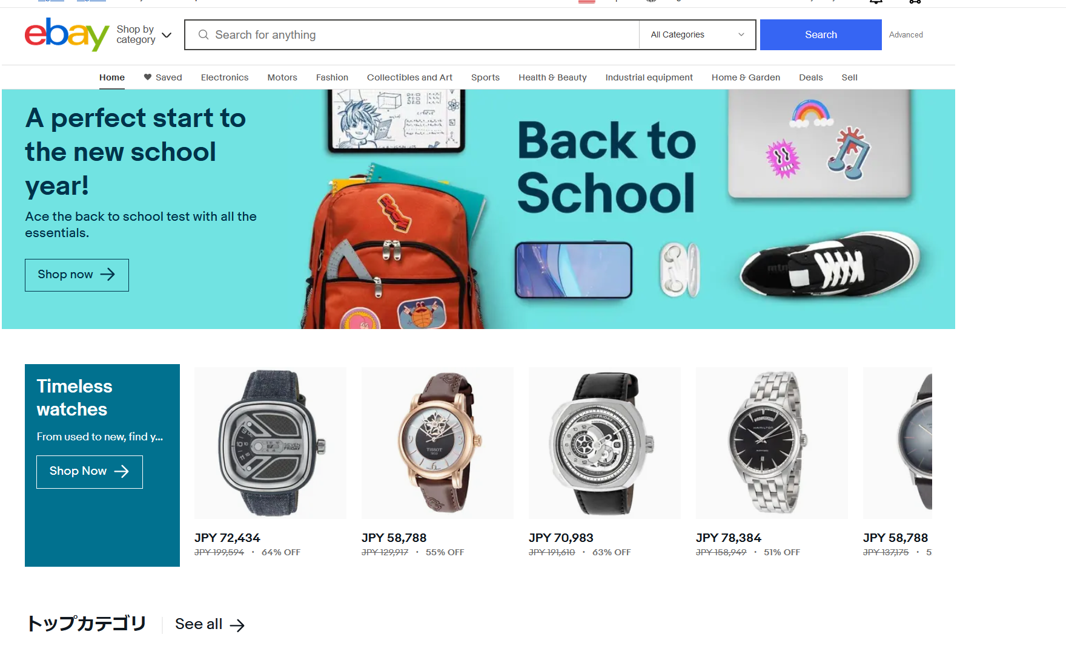
作成の目的
北米のECプラットフォームであるEbayにて、一か月以内に複数個売れている日本の製品がリサーチすることができれば、海外で売れている日本の目玉商品がわかるのではないかと考え、
自動でリサーチができるプログラムを作成したいと考えました。

Slide 4
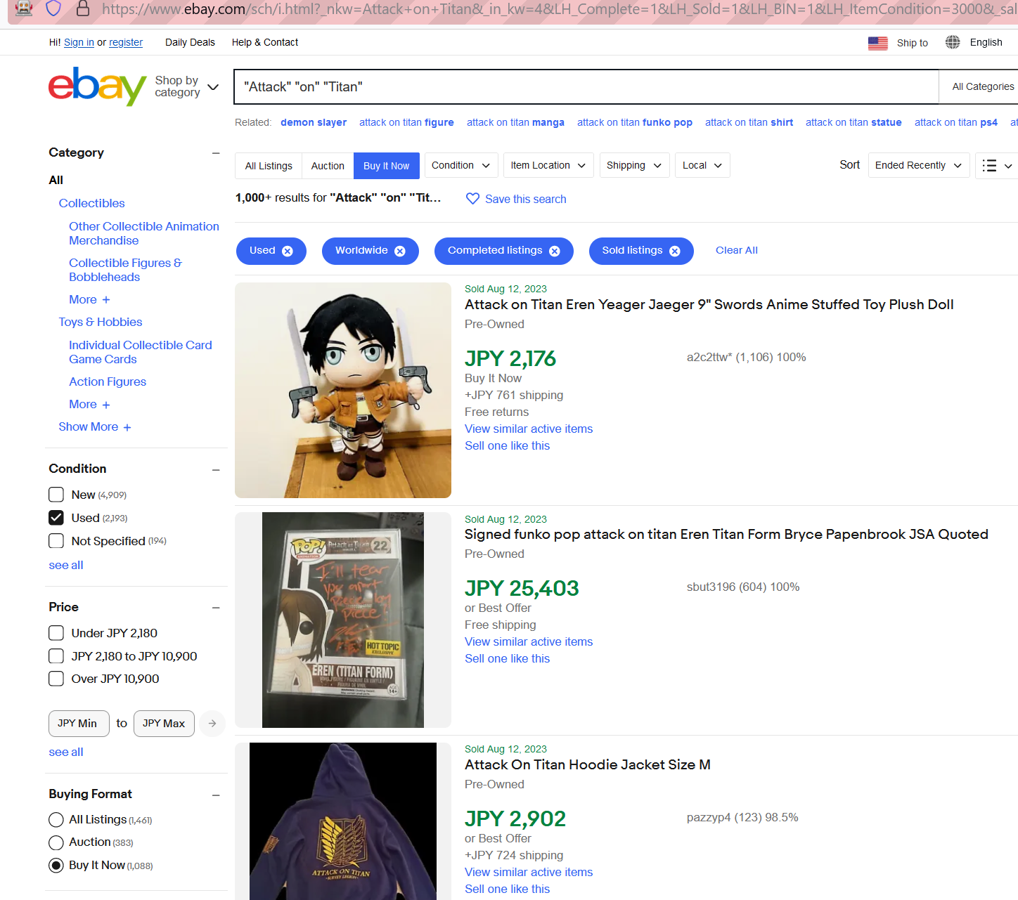
重複単語についての説明①
-Ebay のウェブスクレイピングプログラムを作るに際しての課題
商品が売れた日付と商品名しか公開されていない状態。
この中から、一か月以内に複数売れた製品を探すことを目的に制作しました。

Slide 5
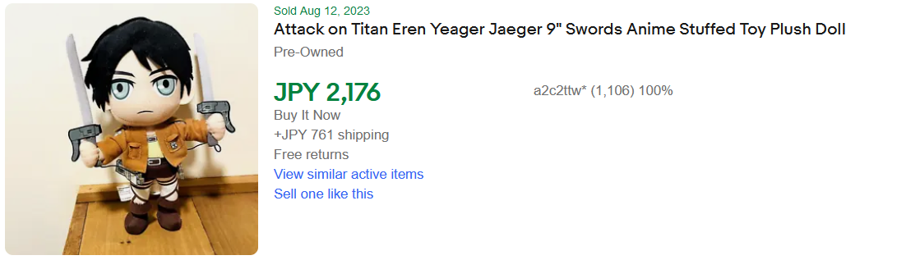
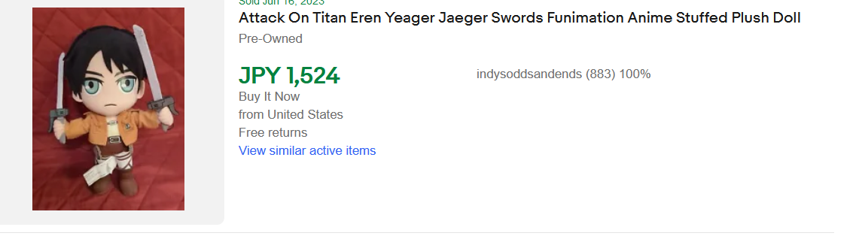
重複単語についての説明②
-解決策
商品名に含まれている同一単語が多いほど同じ製品である可能性が高いということに着目。
それを変数「重複単語」として設定し、一か月以内に重複単語が一定数以上ある商品データを自動的に抽出できるプログラムの作成に取り組みました。

Slide 6
デモ

Slide 7
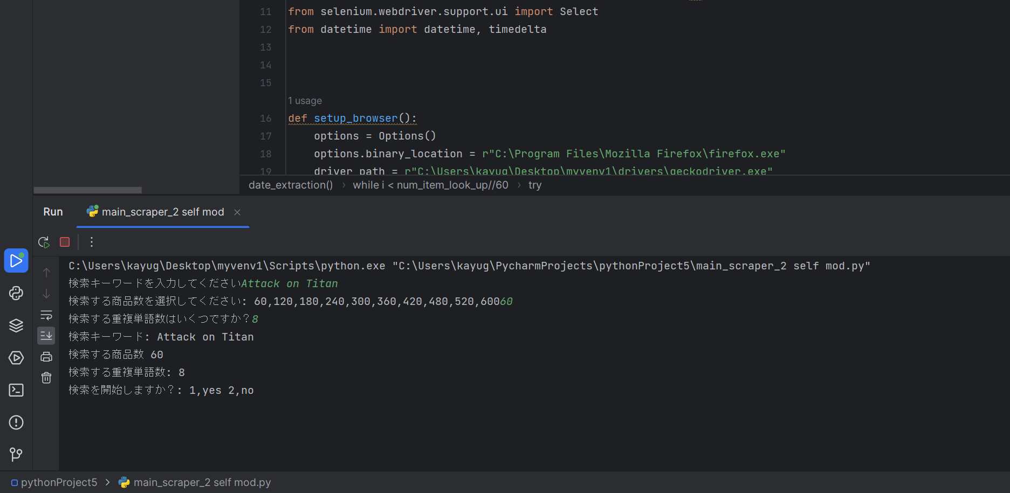
デモ①
プログラムを起動させると、①検索キーワード、②検索商品数、③重複単語数を入力することができます。

Slide 8
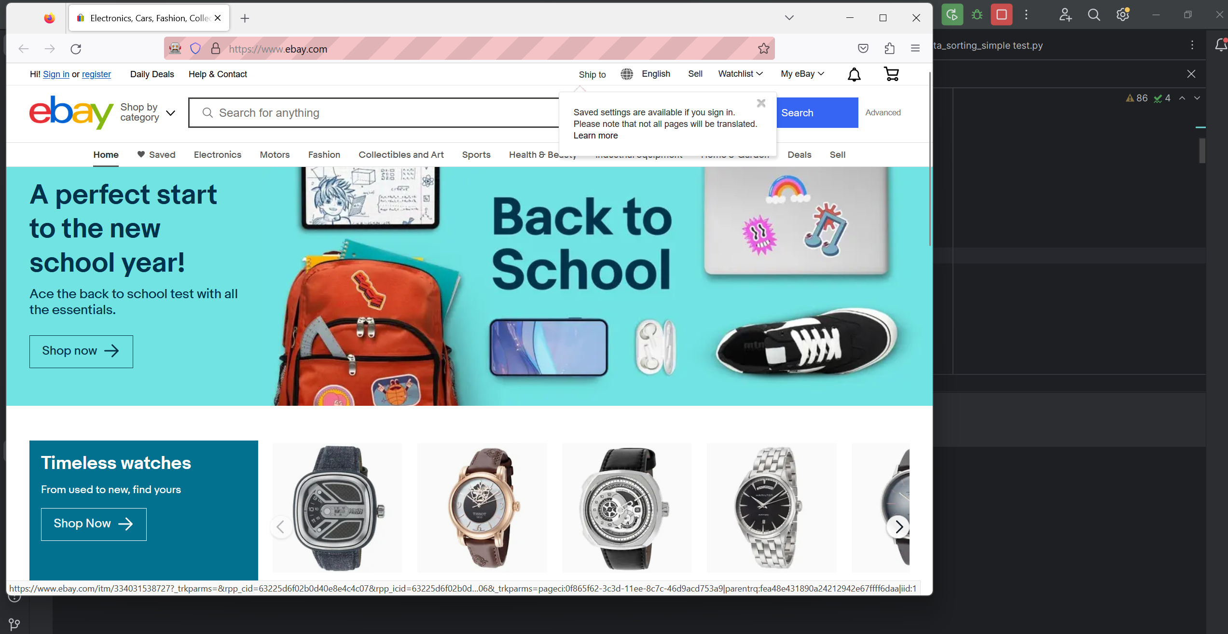
デモ②
検索を開始すると、ファイアフォックスが自動で起動し、ウェブスクレイピングを開始します。

Slide 9
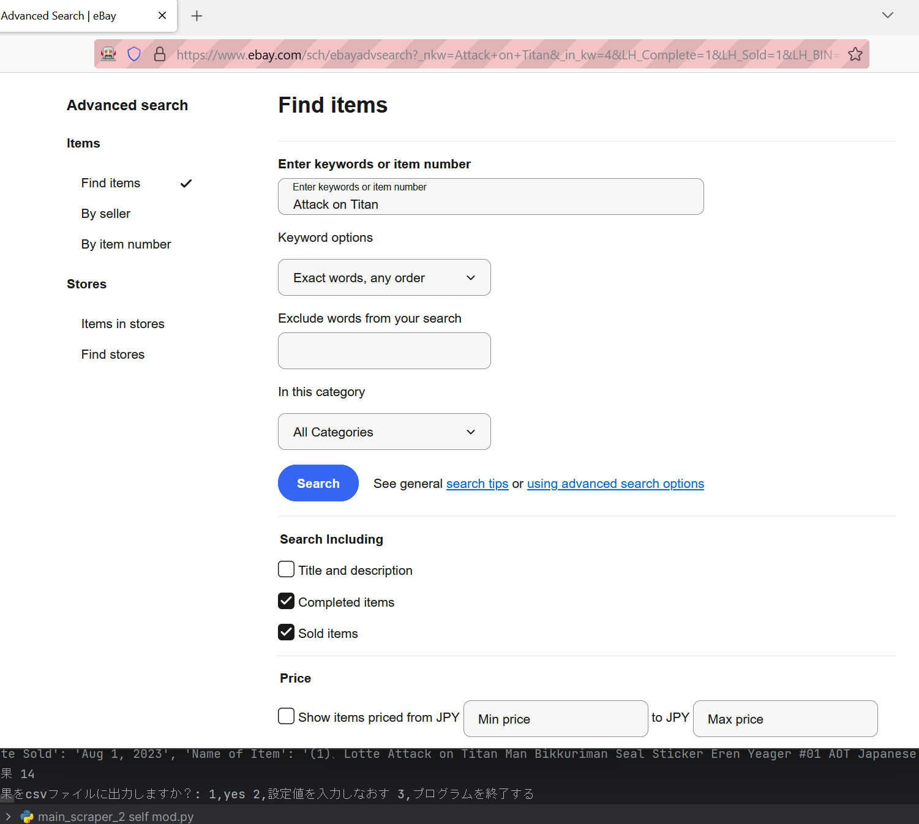
デモ③
キーワードや出品元の国、出品先の国などの条件をプログラムが自動で選択します。

Slide 10
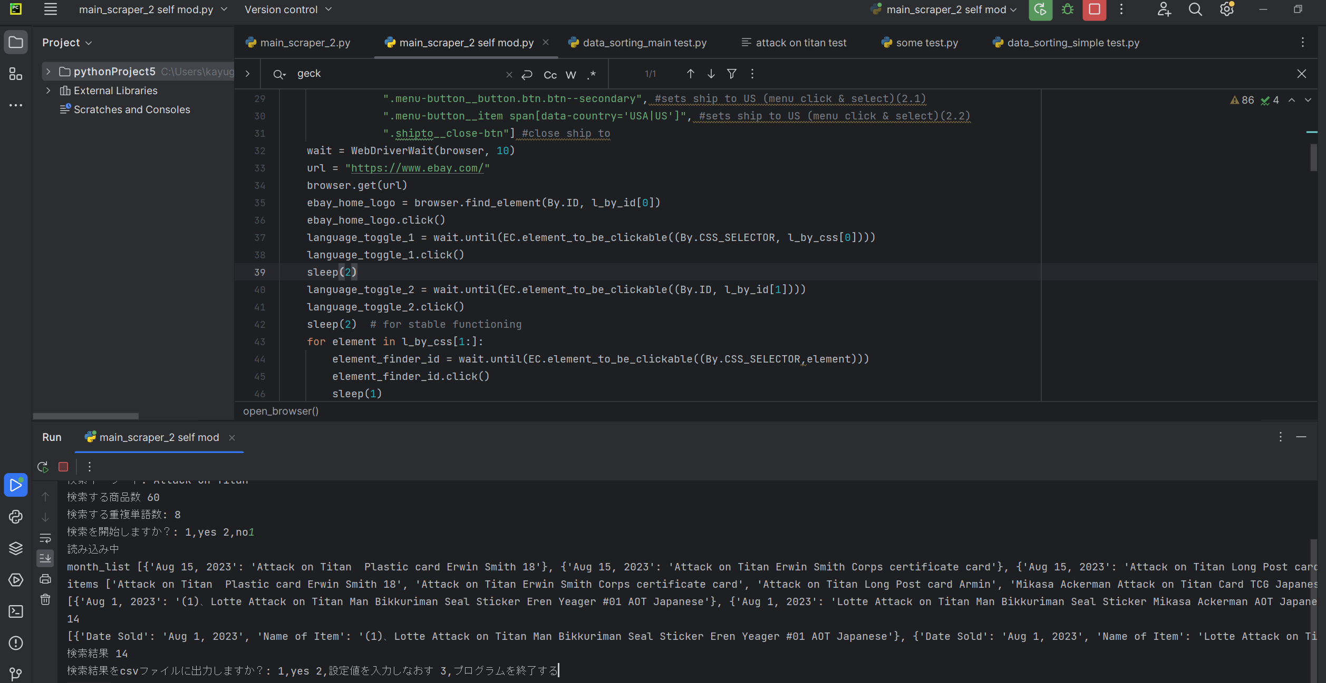
デモ④
検索が終了すると、検索が完了したデータと、検索条件にマッチした結果の数を出力します。
「検索結果をCSVに出力する」を選択すると、保存ファイル名を付け、CSVに出力することができます。

Slide 11
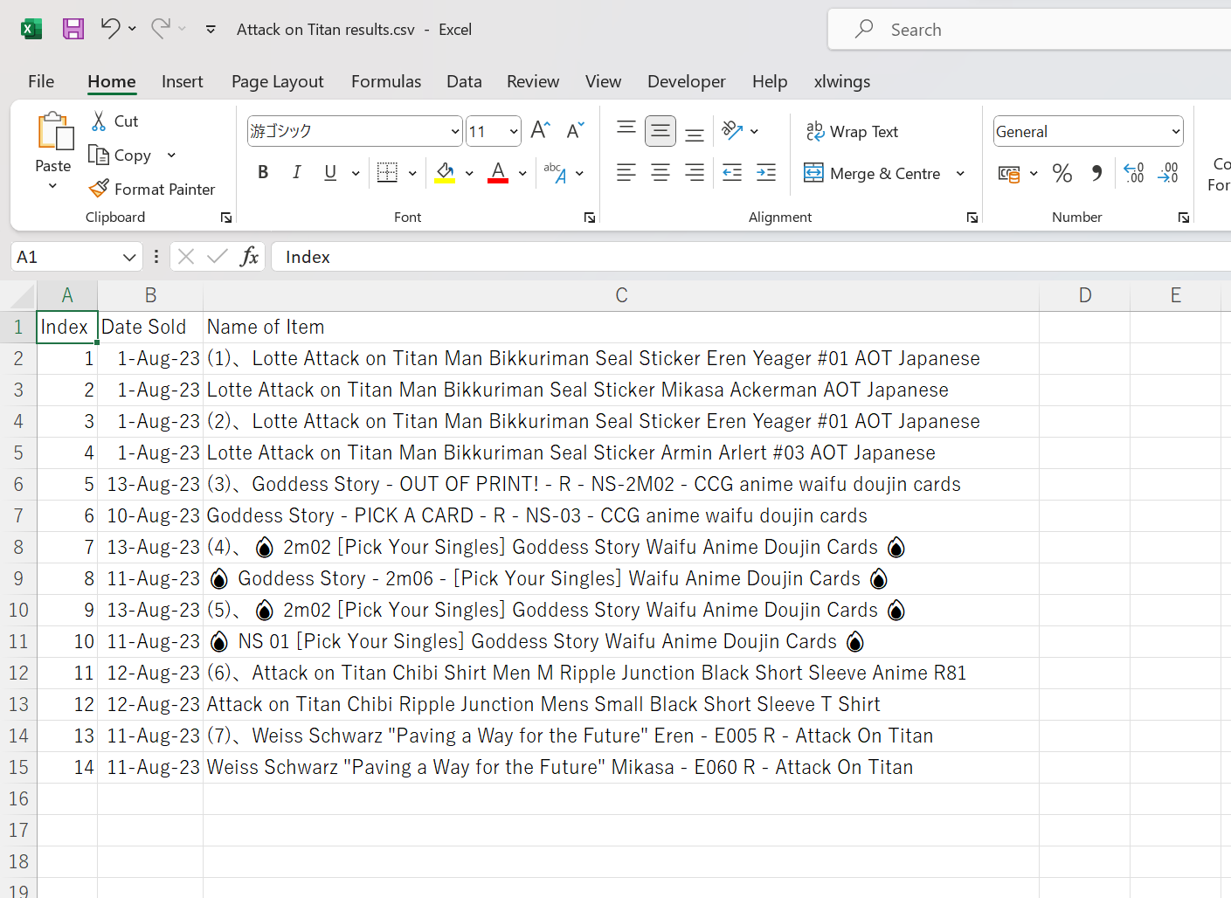
デモ⑤
出力したリストは（番号）、商品名の順番になっており、次の（番）までの商品を同一または類似商品とみなすことができます。
例:「(1)、Lotte Attack on Titan Man Bikkuriman Seal Sticker Eren Yeager #01 AOT Japanese」と「Lotte Attack on Titan Man Bikkuriman Seal Sticker Mikasa Ackerman AOT Japanese」は8つ以上の重複単語数（”Attack”,”on”,”Titan”,”Bikkuriman”,”Seal”,”Sticker”,”AOT”,”Japanese”の8つ）
重複単語数を大きくするすることによって同一製品の精度を上げることができます。
このように、一か月以上に複数個売れた製品を調べることができます。

Slide 12
お忙しいところ、
ご一読いただきありがとうございました。

